Slide 1
8 класс Химия
Турабаева Манат Абдулақызы
Сабақтың тақырыбы:«Оттек. Оксидтер.Жану»
Сабақтың түрі: семинар сабақ
Сабақтың типі: бекіту,қорытындылау сабағы
Оқыту әдісі: ұжымдық
Оқыту әдісі: ұжымдық

Slide 2
Сабақтың мақсаты:
Білімділік:
Дамыта оқыту жүйесін пайдалана отырып,жай заттардың қасиеттерін зерттеуді,оқушылардың өз бетінше жұмыс жасап,қорытындылауға«Оттек. Оксидтер. Жану» тарауы бойынша алған білімдерін толықтырып,
танымдық ой-өрістерін кеңейту. Химия пәніне деген қызығушылықты арттыру.
Дамытушылық:
Интерактивті әдіс-тәсілдер арқылы оқушылардың өзара белсенділігін,
ой-өрісін, өздік әрекет атқару қабілетін дамыту.
Тәрбиелік:
Оқушыларды ұйымшылдыққа,рухани азаматтық
қабілеттерін қалыптастыруға,қоршаған ортаны сүюге
тәрбиелеу.
Экологиялық тәрбие беру.

Slide 3
Бағалау түрі
1 балл
3тік балл
4 тік балл
5 тік балл

Slide 4
1. Оттегі О2 жай зат | 4. Оттегінің химиялық қасиеттері | 6. Озон табиғатта таралуы
2. Оттегінің физикалық қасиеттері | Оттегі, Оксидтер.Жану | 7. Оттектің қолданылуы
3. Оттегінің алыну жолдары | 5. Оксидтер | 8Ауа - газдар қоспасы.

Slide 5
Жер қыртысында таралған маңызды химиялық элементтер (масса %)

Slide 6
Оттектің физикалық қасиеті
Суда ерігіштігі - 0,031 м³ 1 м³ суда
-183⁰ С
-219⁰ С
(қ.ж.)
түссіз, иіссіз, дәмсіз газ
көкшіл түсті сұйықтық
көк түсті кристалдар

Slide 7
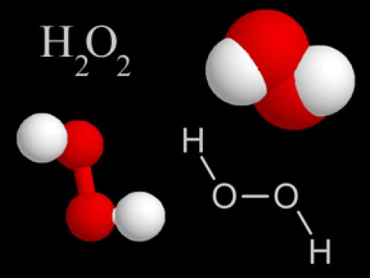

Slide 8
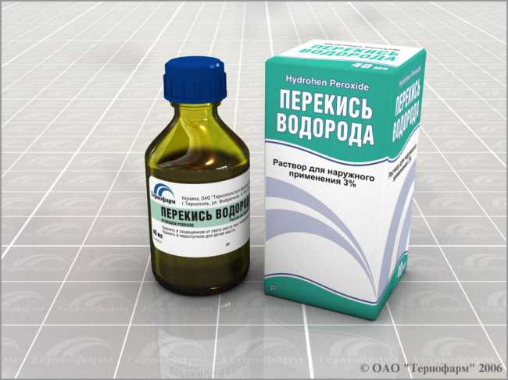
3% перекись водорода

Slide 9
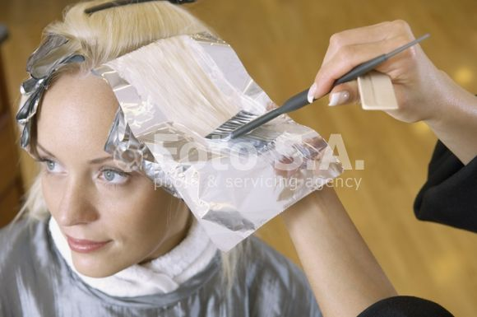
40% гидропирит

Slide 10
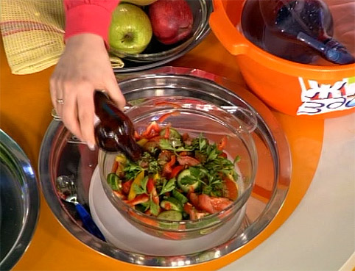
Если приготовленный салат из свежих овощей заветрилься и потерял аппетитный вид, можно полить салат перекисью водорода, накрыть крышкой и поместить в холодильник на 15-20 минут. Салат восстановит свой вид.

Slide 11

Интеллектуалдық сайыс сабағы
Ғылым өмірге қызмет етеді!

Slide 12
I. Таныстыру (озон, оттек)
II. Жорға. ( 10 сұрақ-жауап)
III. Сиқырлы ұяшықтар
IV. Көкпар (есеп шығару)
Ой түйін
VI. Үй тапсырмасы

Slide 13
1 минуттың ішінде сұрақтарға жауап беру керек! Әр сұрақ 1 балл
ЖОРҒА

Slide 14
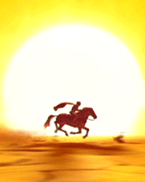
Оттектің аллотропиялық түр өзгерісі?
Жер бетінде екінші орын алатын элемент?
Темір жанғанда түзілетін зат?
Оттек газын қандай баллонда сақтайды?
Оттек латын тілінен аударғанда қандай мағына береді?
Фосфор калай жанады?
Жылу бөле жүретін реакция ?

Slide 15
Оттегі суда ?
Заттардың оттекпен әрекеттесуі реакциясы калай аталады.
Жер беті бойынша оттегі каншасыншы орын алады?
Оттегін жинау әдістері?
Күкірт кандай жалынмен жанады?
Жылу сіңіре жүретін реакция?
Ауаның құрамын алғаш рет қай ғалым анықтады?

Slide 16
Сиқырлы
ұяшықтар
10
20
30
40
50
10
20
30
40
50

Slide 17
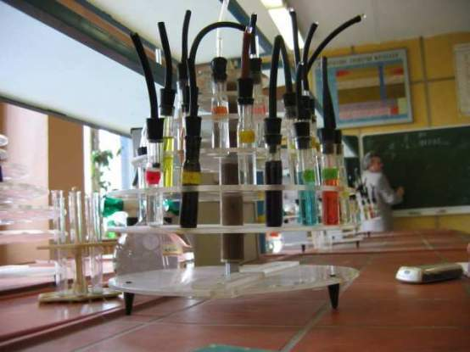
P₂O_{5 ,}NаОН ,SO₃ , Al2O3, MgSO₄ , H₂SO_{4,} HCl , BaO, CO2, MgO Fe₂O₃ оксидтердің формуласын теріп жазып, аттарын атаңыз.
4 балл

Slide 18
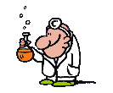
Оттекті біз лабораторияда қандай заттардан аламыз ?
4 балл

Slide 19
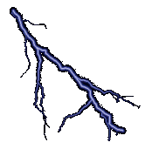
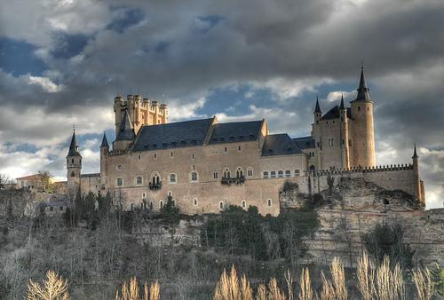

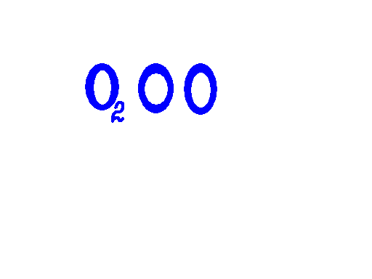
HgO
H
O
Ауа
2
KMnO
KClO
4
3

Slide 20
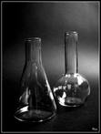
Қай колбада
оттек газы
бар?
3балл

Slide 21
Медицинада сүйек сынғанда алебастр қолданылады. Ол гипс минералынан алынады. Формуласы кальцийдің бір атомы,оттегінің төрт атомы және судың екі молекуласынан тұрады. Осы заттың формуласын құрастырып,салыстырмалы молекулалық массасын есептеңдер.4балл

Slide 22

«Жұмбақ тізбек»
Mg→MgO , Na→Na₂O
Al→Al₂О_{3 ,} Cа→CaO
_{5 балл}

Slide 23
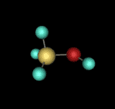
Берілген заттардан оксидтерді теріп, қайсысы қышқылдық , қайсысы негіздік оксидке жататынын атап беріңіз?
NаОН, K₂O, Na ₂ SO₄ HCl, MgO, K₂ SO_{4 ,} HgO, P₂O₅ , HNO₃
4балл

Slide 24
Микробтар мен бактерияларды жою үшін күкірт диоксидін қолдануға болады
Сол сияқты бұл затты қара өрікті кептіру үшін де қолданады. Күкірт диоксидінің формуласын жазыңдар.
3балл

Slide 25
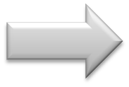
Жер бетін ультракүлгін сәулесінен қорғайды,
Өзі оттектің үш атомын құрайды.
Жұмбақ
2балл

Slide 26
Озон қай кезде пайда болады?
3 балл

Slide 27
Озонның пайдалы және зиянды әсерлері?
4 балл

Slide 28
Оттектің қолдану аясы
3 балл

Slide 29

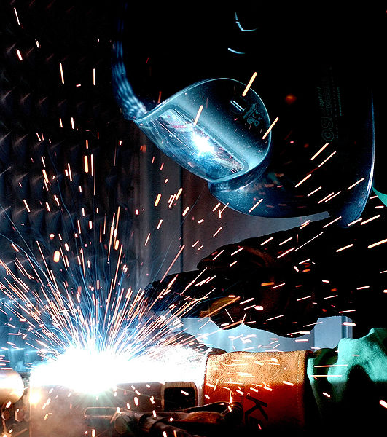
Металды кесуге, пісіруге немесе сваркаға қандай зат пайдаланылады? 3балл

Slide 30
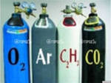

Slide 31
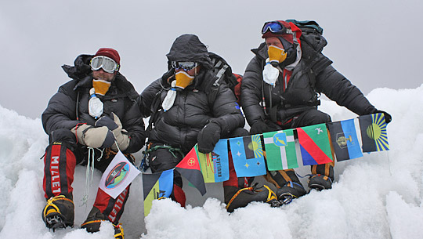

Slide 32
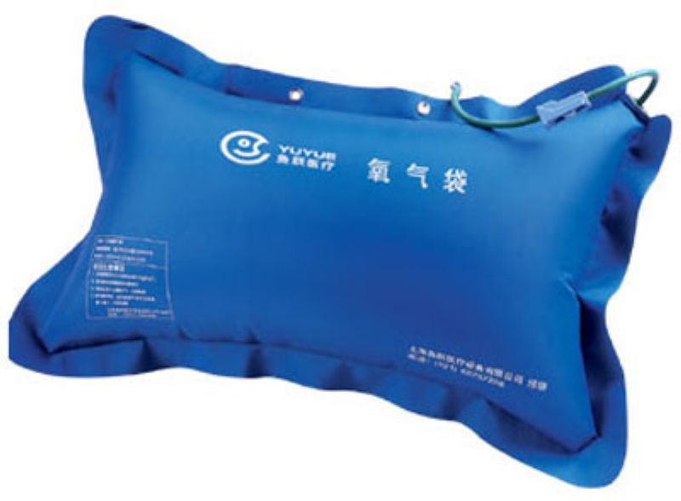

Slide 33
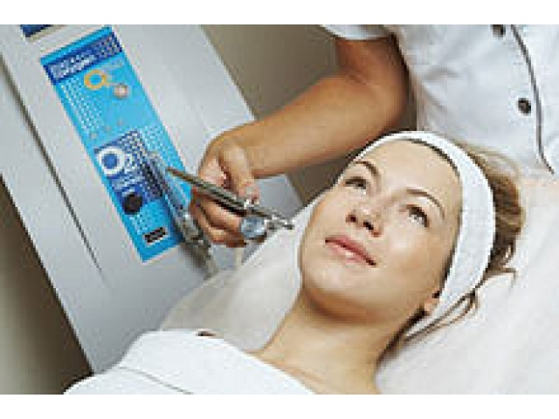

Slide 34
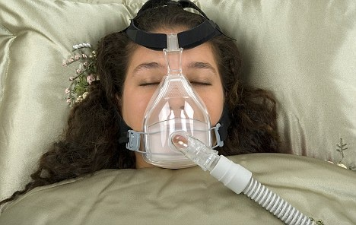

Slide 35
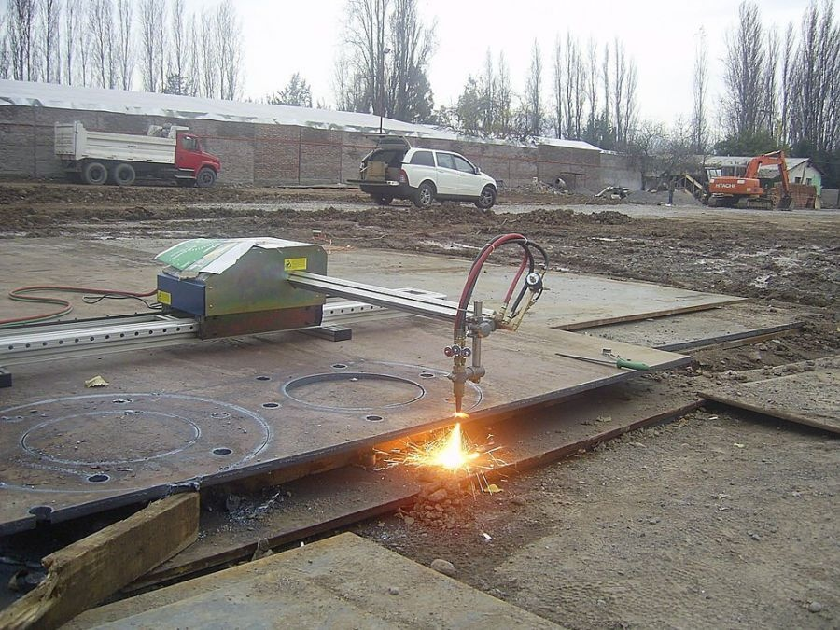

Slide 36
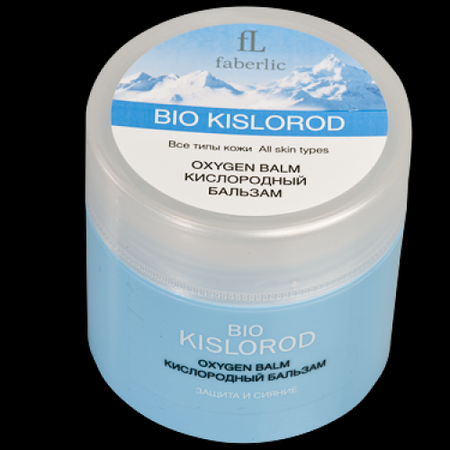

Slide 37
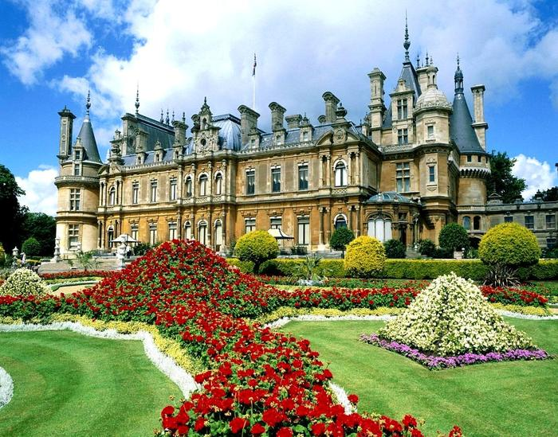
H2O
су
О
2
Н
2

Slide 38
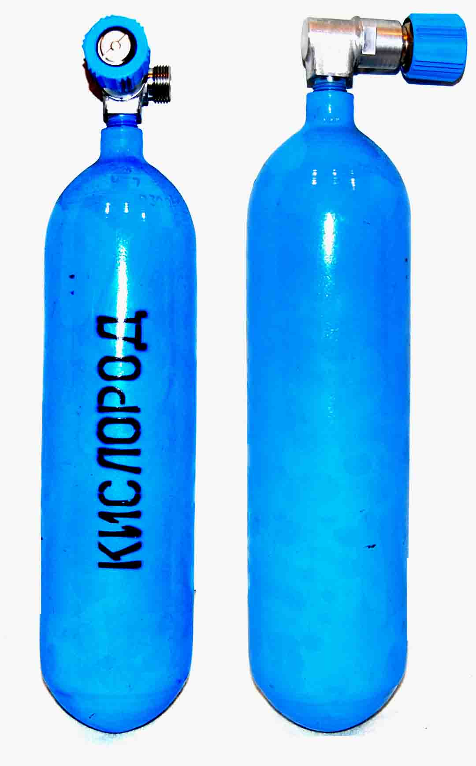

Slide 39
Көкпар
Берілген формуладағы әрбір элементтің массалық үлесін анықта?
K₂O, MgO
CO, P₂O₅
_{5балл}

Slide 40
С+О2 =СО2 + 402 кДж термохимиялық теңдеу бойынша, 843 кДж энергия алу үшін көмірдің қандай массасын жағу керек? 5 балл
Жылу эффектісіне есеп:

Slide 41
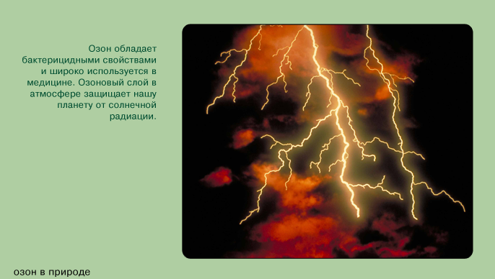
Венн диаграммасы:
Оттектің өзіне
тән қасиеті
Озонның өзіне
тән қасиеті
ұқсастығы

Slide 42
«Ой түйін»
«Орман-планета өкпесі» деп не себепті аталған?
Атмосфералық ауаның ластаушылар көзі?
5 балл

Slide 43
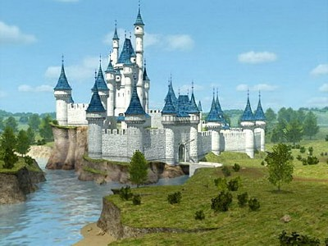
Үй тапсырмасы:
II тарау бойынша қайталау,
Бақылау жұмысына дайындалып келу

Slide 44
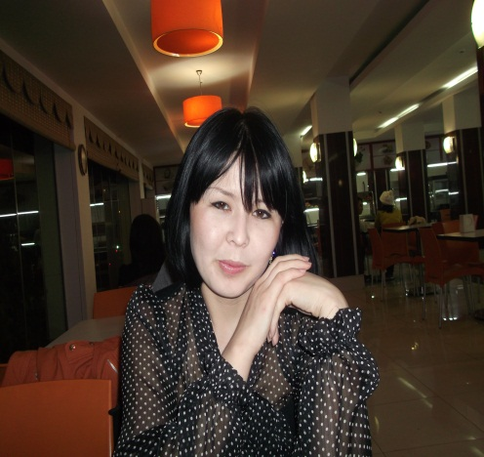
Назарларыңызға рахмет!

